Slide 1
친구
종합설계프로젝트1 – 9팀

Slide 2
친구
종합설계프로젝트1 – 9팀

Slide 3
목차
팀원 소개 및 역할
프로젝트 주제
프로젝트 내용
프로젝트 계획
추후 일정

Slide 4



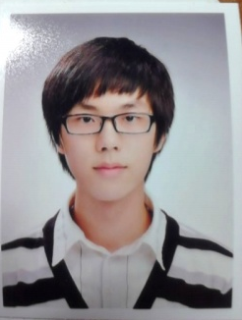
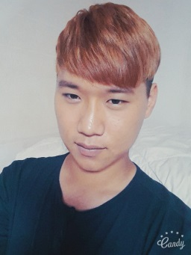
팀원 소개 및 역할
문왕종
팀장 및
소프트웨어 통합
김정환
그룹 해제 필요성 감지 기법 구현
성지원
새로운 그룹 리더 선출 알고리즘 구현
이동하
WAVE 통신 구현
정영진
새로운 그룹 리더 전파 기법 개발

Slide 5
프로젝트 주제

Slide 6
커넥티드 카 서비스의 신뢰성 및 지속성 향상을 위한 그룹 리더 재설정 기법
Team 친구

Slide 7
커넥티드 카 (Connected Car)
자동차와 IT 기술을 융합하여
인터넷 접속이 가능한 자동차.
Team 친구

Slide 8
커넥티드 카 서비스(Connected Car Service)
동일한 목적지를 가진 자동차들이
통신을 통해 연결되어 그룹을 형성,
공동된 주행을 하는 것.
Team 친구

Slide 9
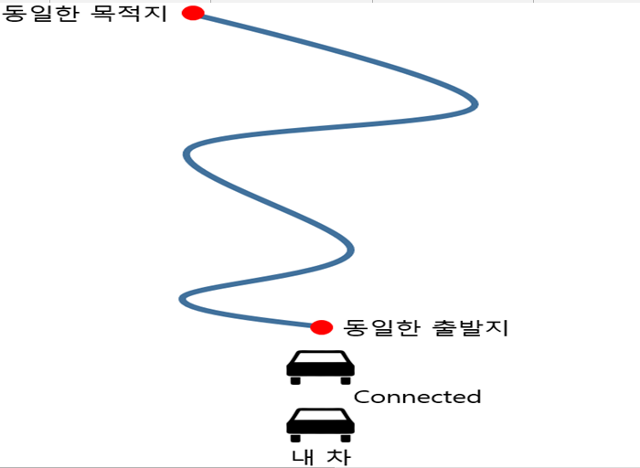
Team 친구

Slide 10
프로젝트 내용

Slide 11





1. 돌발적인 리더 변경의 필요성 판정 기능
Leader
2.새로운 커넥티드 카 그룹 leader 선정 기능
Team 친구

Slide 12
1. 돌발적인 리더 변경의 필요성 판정 기능
차량 인프라 간 V2I(vehicle to Infrastructure) 통신을 활용하여 그룹 리더의 변경이 필요한 상황을 판정하는 기능과 이를 그룹 리더 차량에게 전달하는 기능을 정의 및 구현
커넥티드 카 그룹 내의 V2V(vehicle to vehicle) 통신을 활용하여 그룹 리더의 변경이 필요한 상황을 판정하는 기능을 정의 및 구현
Team 친구

Slide 13
2. 새로운 커넥티드 카 그룹 Leader 선정 기능
새로운 그룹 리더의 필요성이 판정되었을 경우 V2V, V2I 통신을 통해 수집된 정보를 기반으로 최적의 그룹 리더를 선정하는 기능을 정의 및 구현
새롭게 성정된 그룹 리더의 정보를 서로 공유하여 커넥티드 카 서비스를 재시작하는 기능을 구현
Team 친구

Slide 14
프로젝트 계획
및 추후일정

Slide 15
1. 전체계획
No. | 수행내용 | 추진일정 |  |  |  |  |  |  |  |  |  |  |  | 비고
 |  | 1주 | 2주 | 3주 | 4주 | 5주 | 6주 | 7주 | 8주 | 9주 | 10주 | 11주 | 12주
1 | 팀원구성 및 주제선정 주제의 전체적인 이해와 조사
2 | 팀원 별 역할분담 및 추진일정 계획
3 | WAVE standard suite 숙지 구현 시나리오 공유 프로젝트 설계, 알고리즘 구현 시작 프로젝트 중간발표준비
4 | 자체 중간 점검 구현 상황에 따라 분량 재점검 및 조절 1차 통합, 논문 작성 범위 조율 |  |  |  |  |  |  |  |  |  |  |  |  | 중간발표
5 | 프로젝트 구현 및 통합 구현된 소프트웨어로 소프트웨어 등록 진행
6 | 통합 시 예상되는 소규모 디버깅 및 마무리 진행 논문작성 및 특허 진행(법무사 상담)
7 | 프로젝트 testing 및 마무리 프로젝트 결과발표 준비

Slide 16
2. 추후일정 및 계획
매주 월요일 정기적 모임
기본적인 차량 통신에 관한 지식 습득
Wave표준에 관한 기본적인 지식 공부
Team 친구

Slide 17
감사합니다

